Slide 1
Codo a Codo inicial
Clase XX
Pip y entornos virtuales

Slide 2
Les damos la bienvenida
Vamos a comenzar a grabar la clase

Slide 3
Módulos de terceros
Como sabemos Python tiene muchos modulos integrados que podemos usarlos importándolos. Pero también podemos instalar modulos de terceros creados por una inmensa comunidad.

Slide 4
pip
La forma mas simple de instalar y utilizar estos módulos es con el comando pip
pip install <nombre_del_modulo>
Ejecutando ese comando en nuestra terminal estaríamos agregando de manera global un modulo para poder usar en cualquier proyecto.
Luego dentro de nuestro proyecto podemos importarlo como ya sabemos
from <nombre_del_modulo> import <funcionalidad>

Slide 5
Ejemplo
Algunos ejemplos de módulos que podemos instalar
openpyxl
requests
pandas
pip install openpyxl
from openpyxl import Workbook

Slide 6
Entornos virtuales
Si instalamos como en el ejemplo anterior lo hacemos a nivel global, pero es común que instalemos muchas librerías de terceros, y en nuestra PC tengamos varios proyectos en los que estemos trabajando, o incluso algunos que ya hace tiempo no tocamos porque están funcionando. Y lo mas normal es que si esos proyectos usan las mismas librerías tengan distintas versiones, entonces con la instalación global entraríamos en un conflicto, para solucionarlo vamos a crear entornos virtuales.

Slide 7
venv
venv es una herramienta que se utiliza para crear entornos Python aislados. Crea una carpeta que contiene todos los archivos necesarios.
La utilidad es parte de la biblioteca estándar de Python, así que ya la tenemos cuando instalamos el interprete.

Slide 8
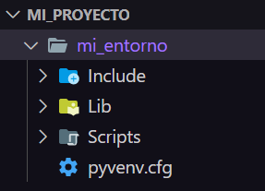

Creando un entorno
Para crear un entorno utilizamos el siguiente comando dentro de nuestro directorio de trabajo:
python –m venv <nombre_del_entorno>
Un ejemplo podría ser:

Slide 9

Activando un entorno
Para poder usar el entorno hay que activarlo, para ello es necesario ejecutar el archivo actívate.bat que se encuentra en la carpeta Scripts:
Una vez activado el entorno podemos instalar las librerías que va a usar nuestro proyecto en la versión que quisiéramos y solo serán visibles desde este entorno virtual:

Slide 10
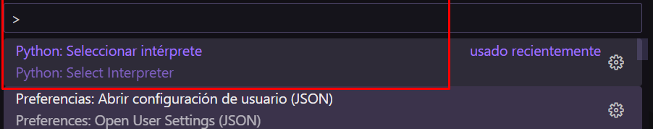
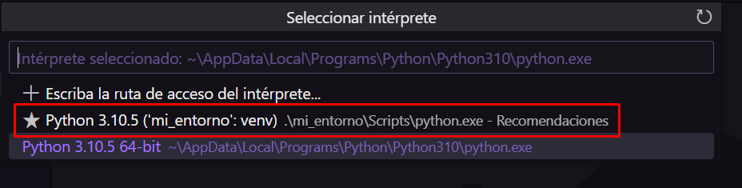
Activando un entorno desde vscode
Visual studio nos facilita las cosas en todo, incluso también al momento de activar o desactivar un entorno.
Presionamos F1 y allí buscamos Python: Seleccionar interprete
Luego seleccionamos el entorno en el cual vamos a trabajar:

Slide 11
Desactivar un entorno
Para desactivarlo podemos correr el archivo deactivate.bat:

Slide 12
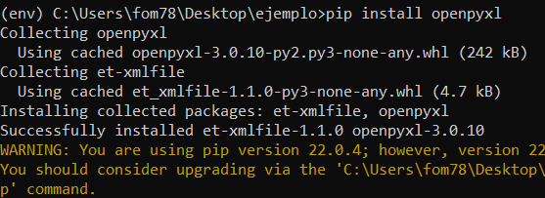
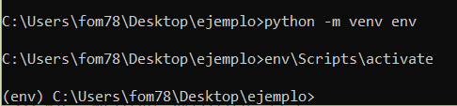
Veamos un ejemplo
Vamos a conocer la librería openpyxl, documentación oficial:
https://openpyxl.readthedocs.io/en/stable/
Como no vamos a querer instalar esta libreria de manera global, vamos a crear un entorno virtual y allí instalarla.

Slide 13
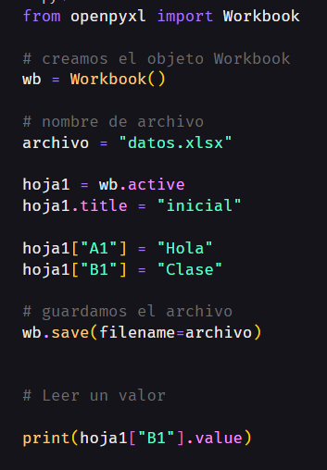
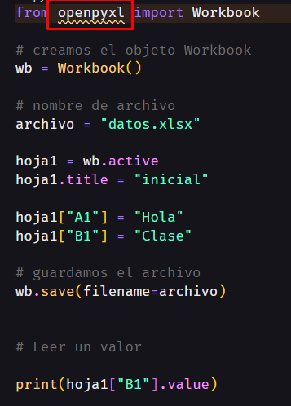
Veamos un ejemplo
Generemos un archivo con el siguiente código
Si desactivamos el entorno, no encontraría la librería instalada.

Slide 14
Hacemos un exe ?
Podemos ahora ir al pipati, generar un entorno virtual y allí instalar:
auto-py-to-exe
Info: https://pypi.org/project/auto-py-to-exe/
Luego necesitamos ejecutar: auto-py-to-exe

Slide 15
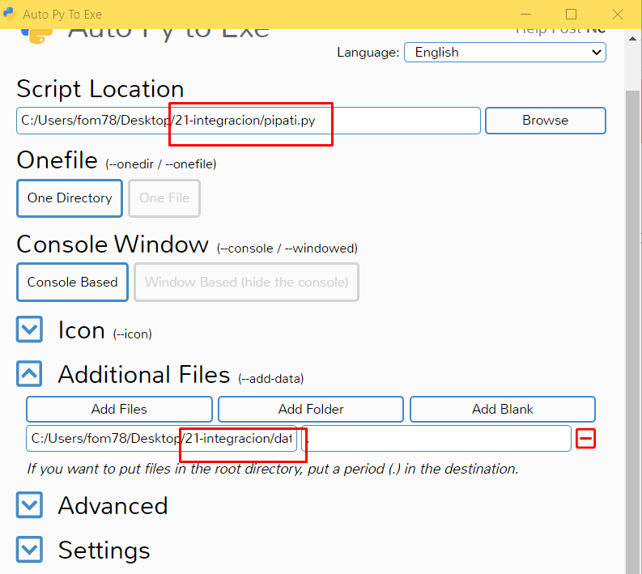
Hacemos un exe ?
En la interfaz grafica elegir el script del cual generaremos el exe, y para el caso del pipati que guarda estadísticas agregar el archivo con el que necesita trabajar.

Slide 16
No te olvides de dar el presente

Slide 17
Recordá:
Revisar la Cartelera de Novedades.
Hacer tus consultas en el Foro.
Todo en el Aula Virtual.

